Slide 1
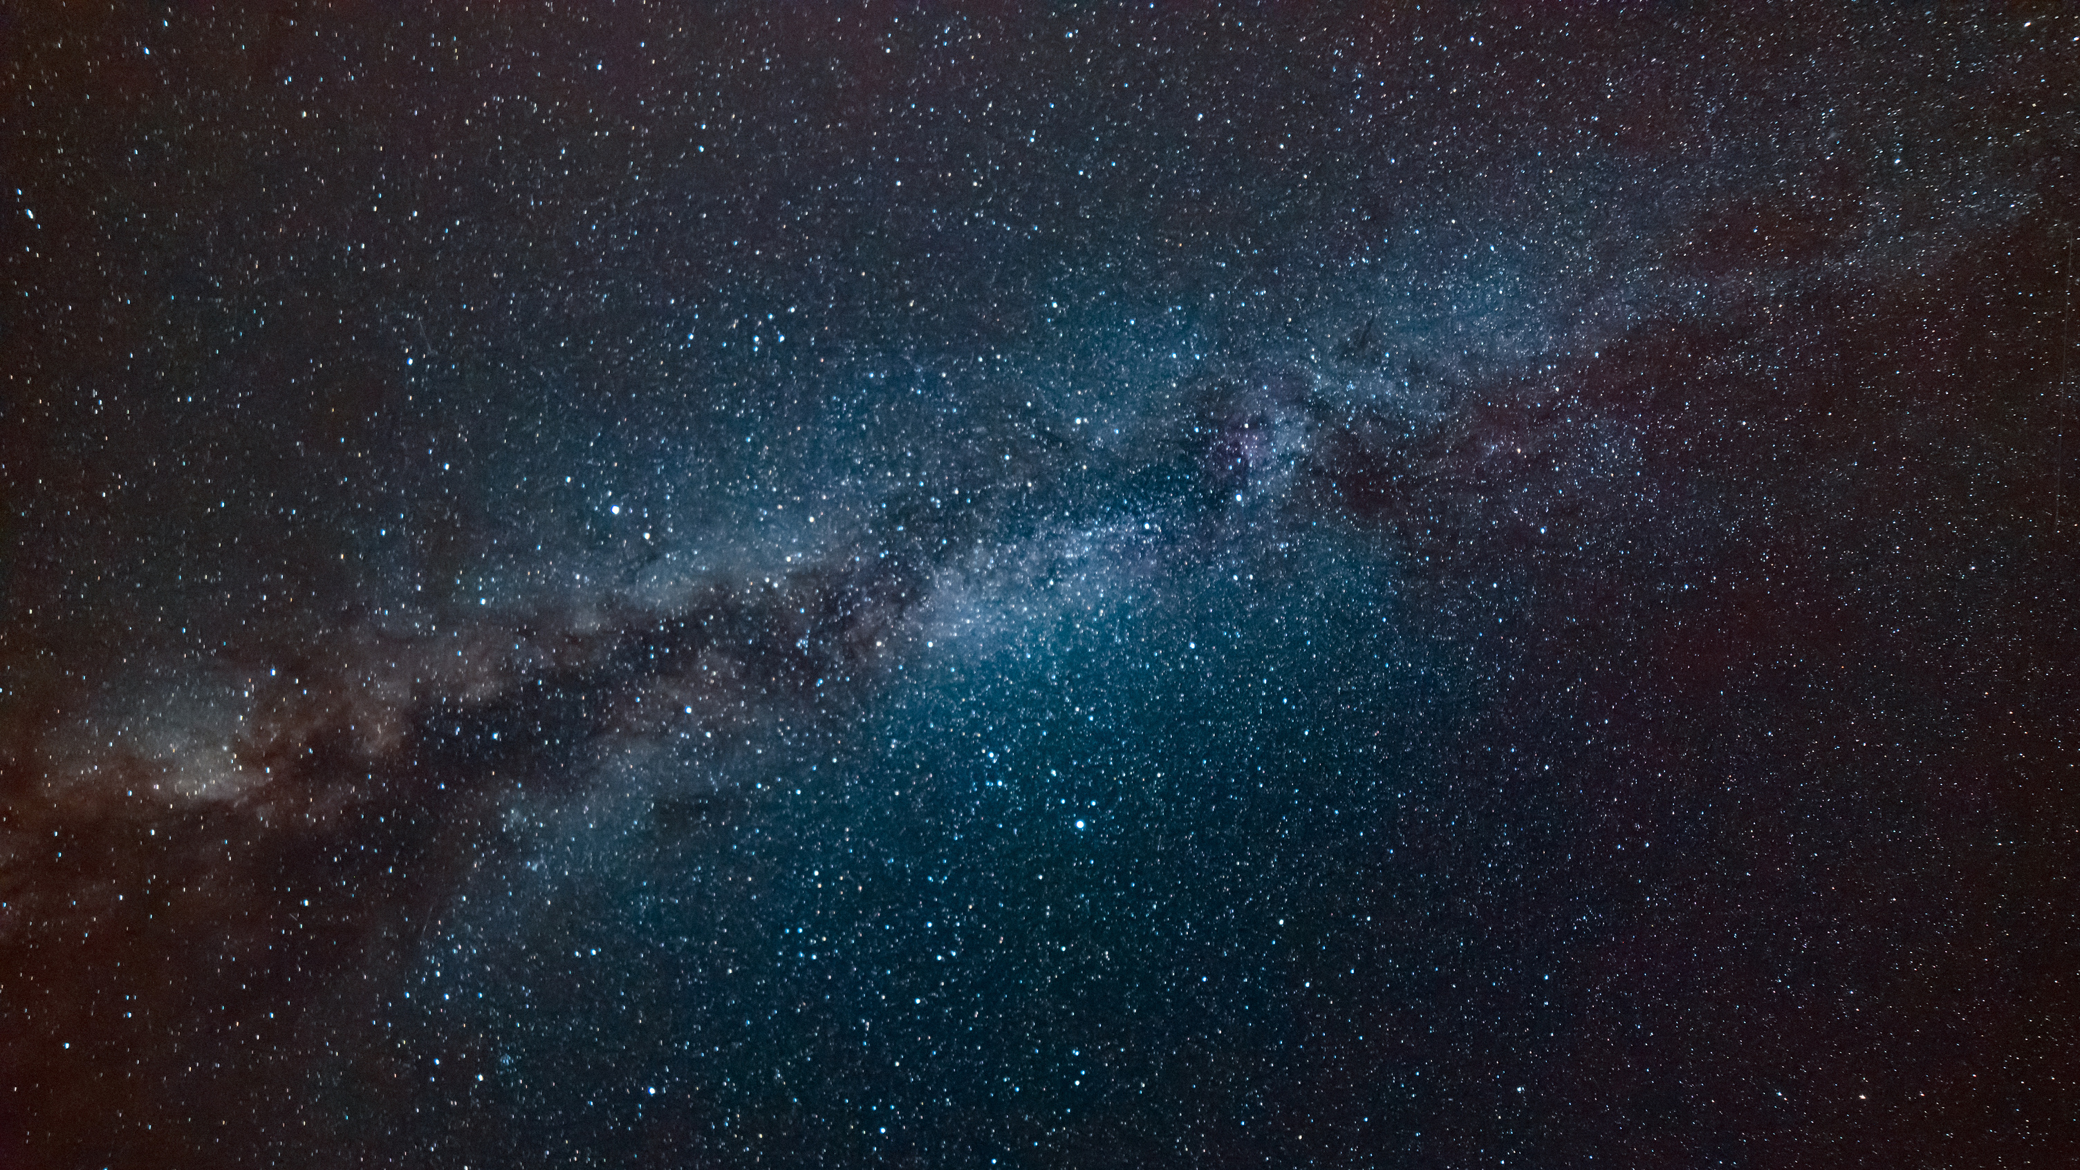
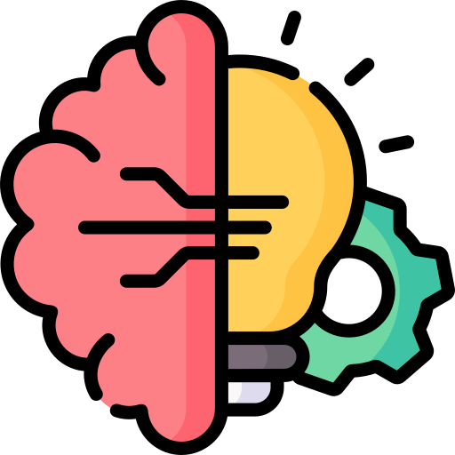
DERİN ÖĞRENME
Alper KARTAL
Hamdi Utku PARALI
Video Linki
https://youtu.be/cZFoFA85Vz8

Slide 2
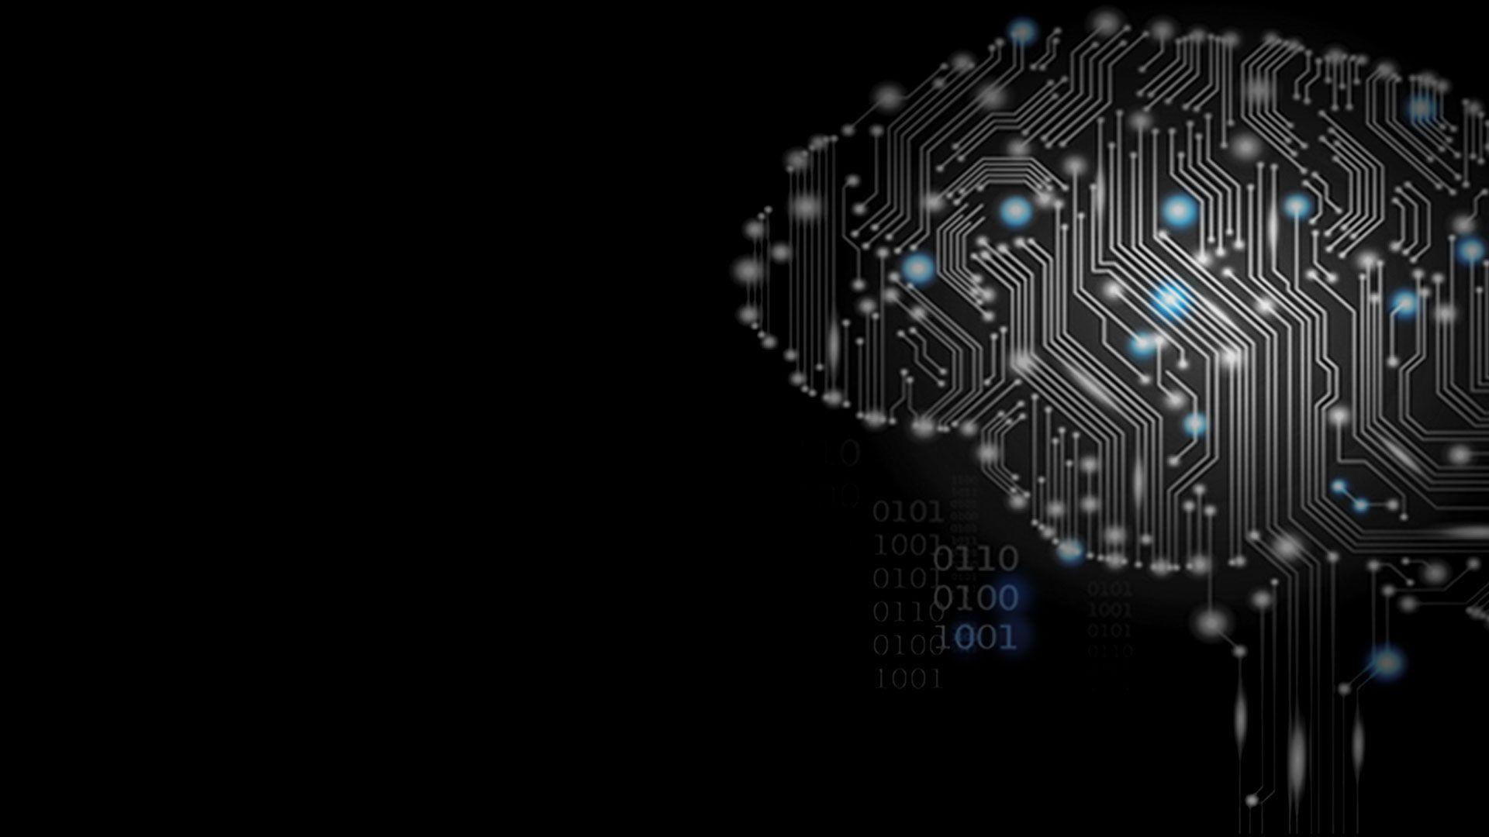
YAPAY ZEKA
Yapay zeka, en basit şekilde belirli görevleri yerine getirmek için insan zekasını taklit eden ve topladıkları bilgileri yineleyerek kendilerini geliştirebilen sistemler olarak tanımlanır.

Slide 3
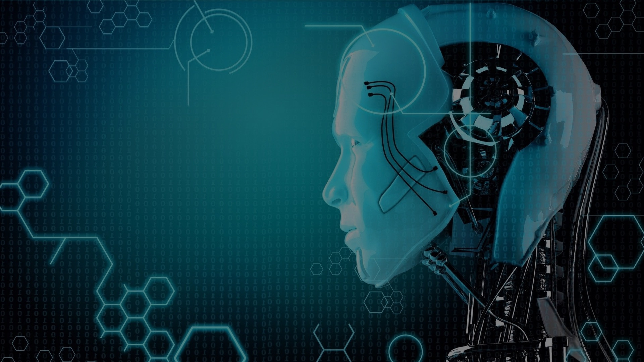
Makine Öğrenmesi
Makine öğrenmesi yapay zekanın (AI) bir alt kümesidir. Bilgisayarları verilerden öğrenmeyi öğretmeye ve bunu yapmak için açıkça programlanmak yerine deneyimle geliştirmeye odaklanır.
Makine öğrenmesinde algoritmalar büyük veri kümelerinde desenleri ve korelasyonları bulmak ve bu analize dayalı en iyi kararları ve tahminleri yapmak için eğitilir.
Makine öğrenmesi uygulamaları kullanımla gelişir ve daha fazla veri erişimi olduğunda daha doğru hale gelir.

Slide 4
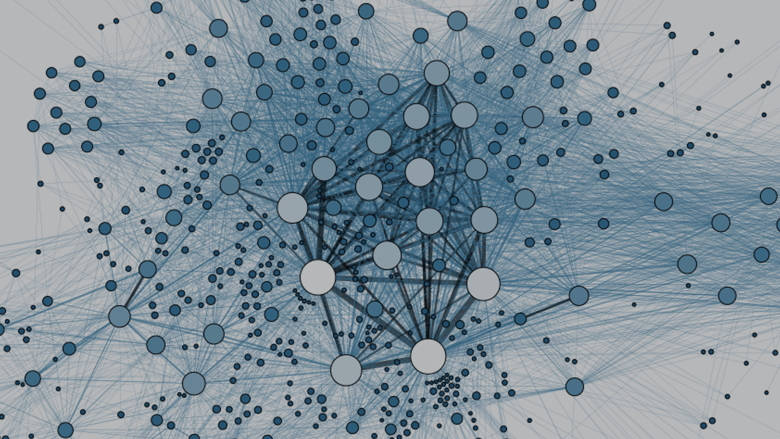
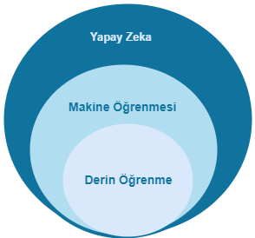
DERİN ÖĞRENME
Derin öğrenme,yapay sinir ağlarının (insan beyni gibi çalışacak şekilde modellenen algoritmalar) büyük miktarda veriden öğrendiği makine öğreniminin (ML) bir altkümesidir.

Slide 5
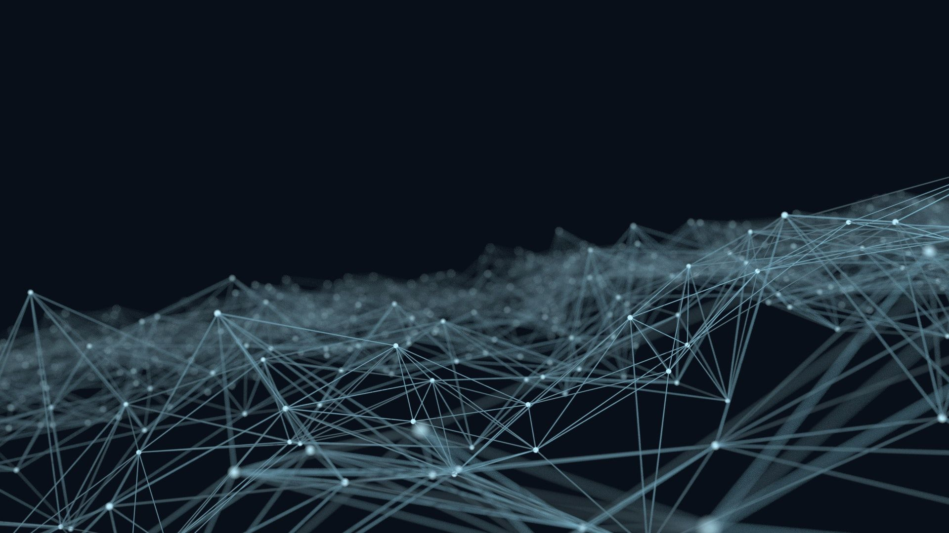
Kullanım Alanları
SOSYAL MEDYA
Derin öğrenme, sosyal ağların kullanıcıları hakkında daha fazla bilgi edinmesine yardımcı olabilecek çok sayıda görüntüyü analiz etmek için kullanılabilir. Bu, hedeflenen reklamları geliştirir ve önerileri takip eder.
FİNANS
Derin öğrenmedeki sinir ağları, hisse senedi değerlerini tahmin etmek ve ticaret stratejileri geliştirmek için kullanılabilir ve ayrıca güvenlik tehditlerini tespit edip sahtekarlığa karşı koruma sağlayabilir.
SAĞLIK HIZMETLERI
SIBER GÜVENLIK
DIJITAL ASISTANLAR

Slide 6
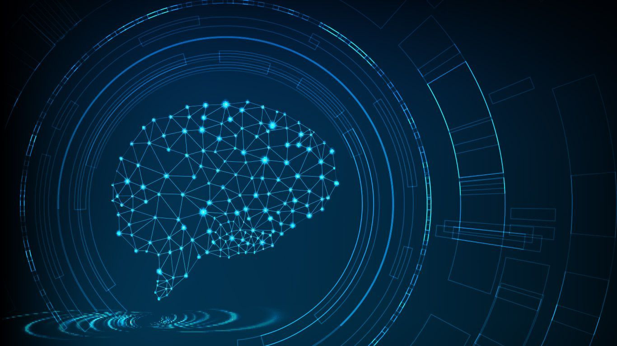
Derin öğrenmeyi kullanmak için 4 neden
Yapılandırılmamış verileri analiz etme
Derin öğrenme algoritmaları, değerli iş ve müşteri içgörüleri sağlamak için sosyal medya gönderilerini, haberleri ve anketleri analiz ederek metin verilerine bakmak üzere eğitilebilir.
Veri etiketleme
Derin öğrenme, eğitim için etiketlenmiş veri gerektirir. Eğitildikten sonra yeni verileri etiketleyebilir ve kendi başına farklı veri tiplerini tanımlayabilir.
Özellik mühendisliği
Derin öğrenme algoritması, insanların ham verilerden manuel olarak özellikleri seçip çıkartmasını gerektirmediği için zamandan tasarruf sağlayabilir.
Verimlilik
Bir derin öğrenme algoritması uygun şekilde eğitildiğinde, insanlardan daha hızlı bir şekilde binlerce görevi tekrar tekrar gerçekleştirebilir.

Slide 7
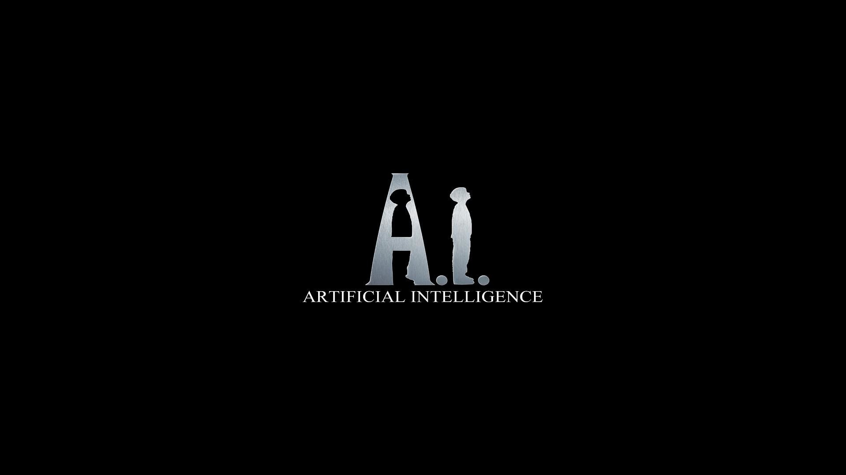
Sinir Ağı Nedir?
Sinir ağı, bilgisayarlara verileri insan beyninden esinlenerek işlemeyi öğreten bir yapay zeka yöntemidir. Bu, insan beynine benzeyen katmanlı bir yapıda birbirine bağlı düğümleri veya nöronları kullanan ve derin öğrenme adı verilen bir tür makine öğrenimi sürecidir.
Bilgisayarların hatalarından ders çıkarmak ve sürekli olarak gelişmek için kullandığı uyarlanabilir bir sistem oluşturur. Böylece, yapay sinir ağları, belgelerin özetini çıkarma ya da yüzleri tanıma gibi karmaşık sorunları daha fazla doğrulukla çözmeye çalışır.

Slide 8
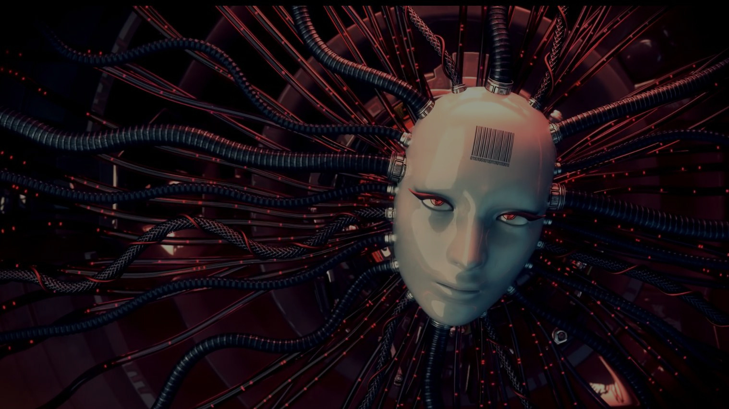
Sinir ağları ne için kullanılır?
Görüntü işleme
Yol işaretlerini ve yoldaki diğer kullanıcıları tanıyabilmek için otonom otomobillerde görüntü tanıma
Güvenli olmayan veya uygunsuz içerikleri görüntü ve video arşivlerinden otomatik olarak çıkarmak için içerik denetimi
Konuşma tanıma
Çağrı merkezi temsilcilerine yardımcı olma ve çağrıları otomatik olarak sınıflandırma
Klinik görüşmeleri gerçek zamanlı olarak belgelere dönüştürme
Doğal dil işleme
Otomatik sanal temsilciler ve chatbot'lar
Yazılı verilerin otomatik olarak düzenlenmesi ve sınıflandırılması

Slide 9
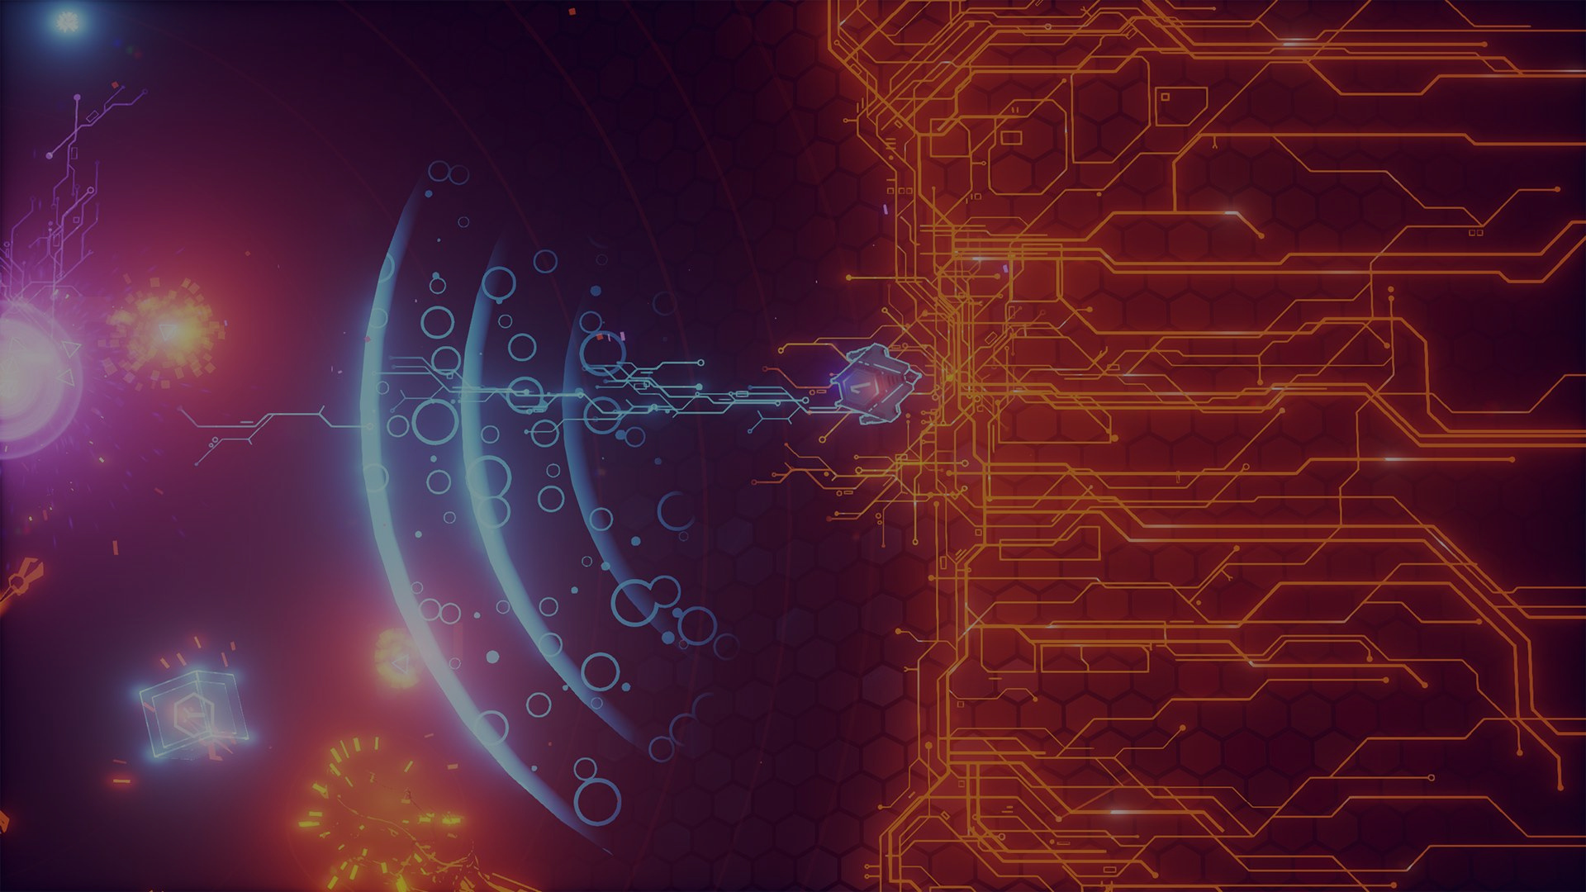
Sinir ağlarının türleri nelerdir?
Yapay sinir ağları, verilerin girdi düğümünden çıktı düğümüne nasıl aktığına bağlı olarak sınıflandırılabilir. Örnek vermek gerekirse :
Beslemeli sinir ağları
Beslemeli sinir ağları, verileri girdi düğümünden çıktı düğümüne olmak üzere tek yönde işler. Bir katmandaki her düğüm, bir sonraki katmandaki her bir düğüme bağlıdır. Beslemeli bir ağ, tahminleri zaman içinde iyileştirmek için bir geri bildirim sürecinden yararlanır.
Evrişimli sinir ağları
Evrişimli sinir ağlarındaki gizli katmanlar, özetleme veya filtreleme gibi evrişim adı verilen belirli matematiksel işlevleri yerine getirir. Görüntü tanıma ve sınıflandırma için faydalı olan görüntülerden ilgili özellikleri ayıklayabildiklerinden, bunlar görüntü sınıflandırma konusunda oldukça faydalıdır. Yeni formun, iyi bir tahminde bulunmada kritik öneme sahip özellikleri kaybetmeden işlenmesi daha kolaydır. Her bir gizli katman; köşe, renk ve derinlik gibi farklı görüntü özelliklerini ayıklar ve işler.

Slide 10
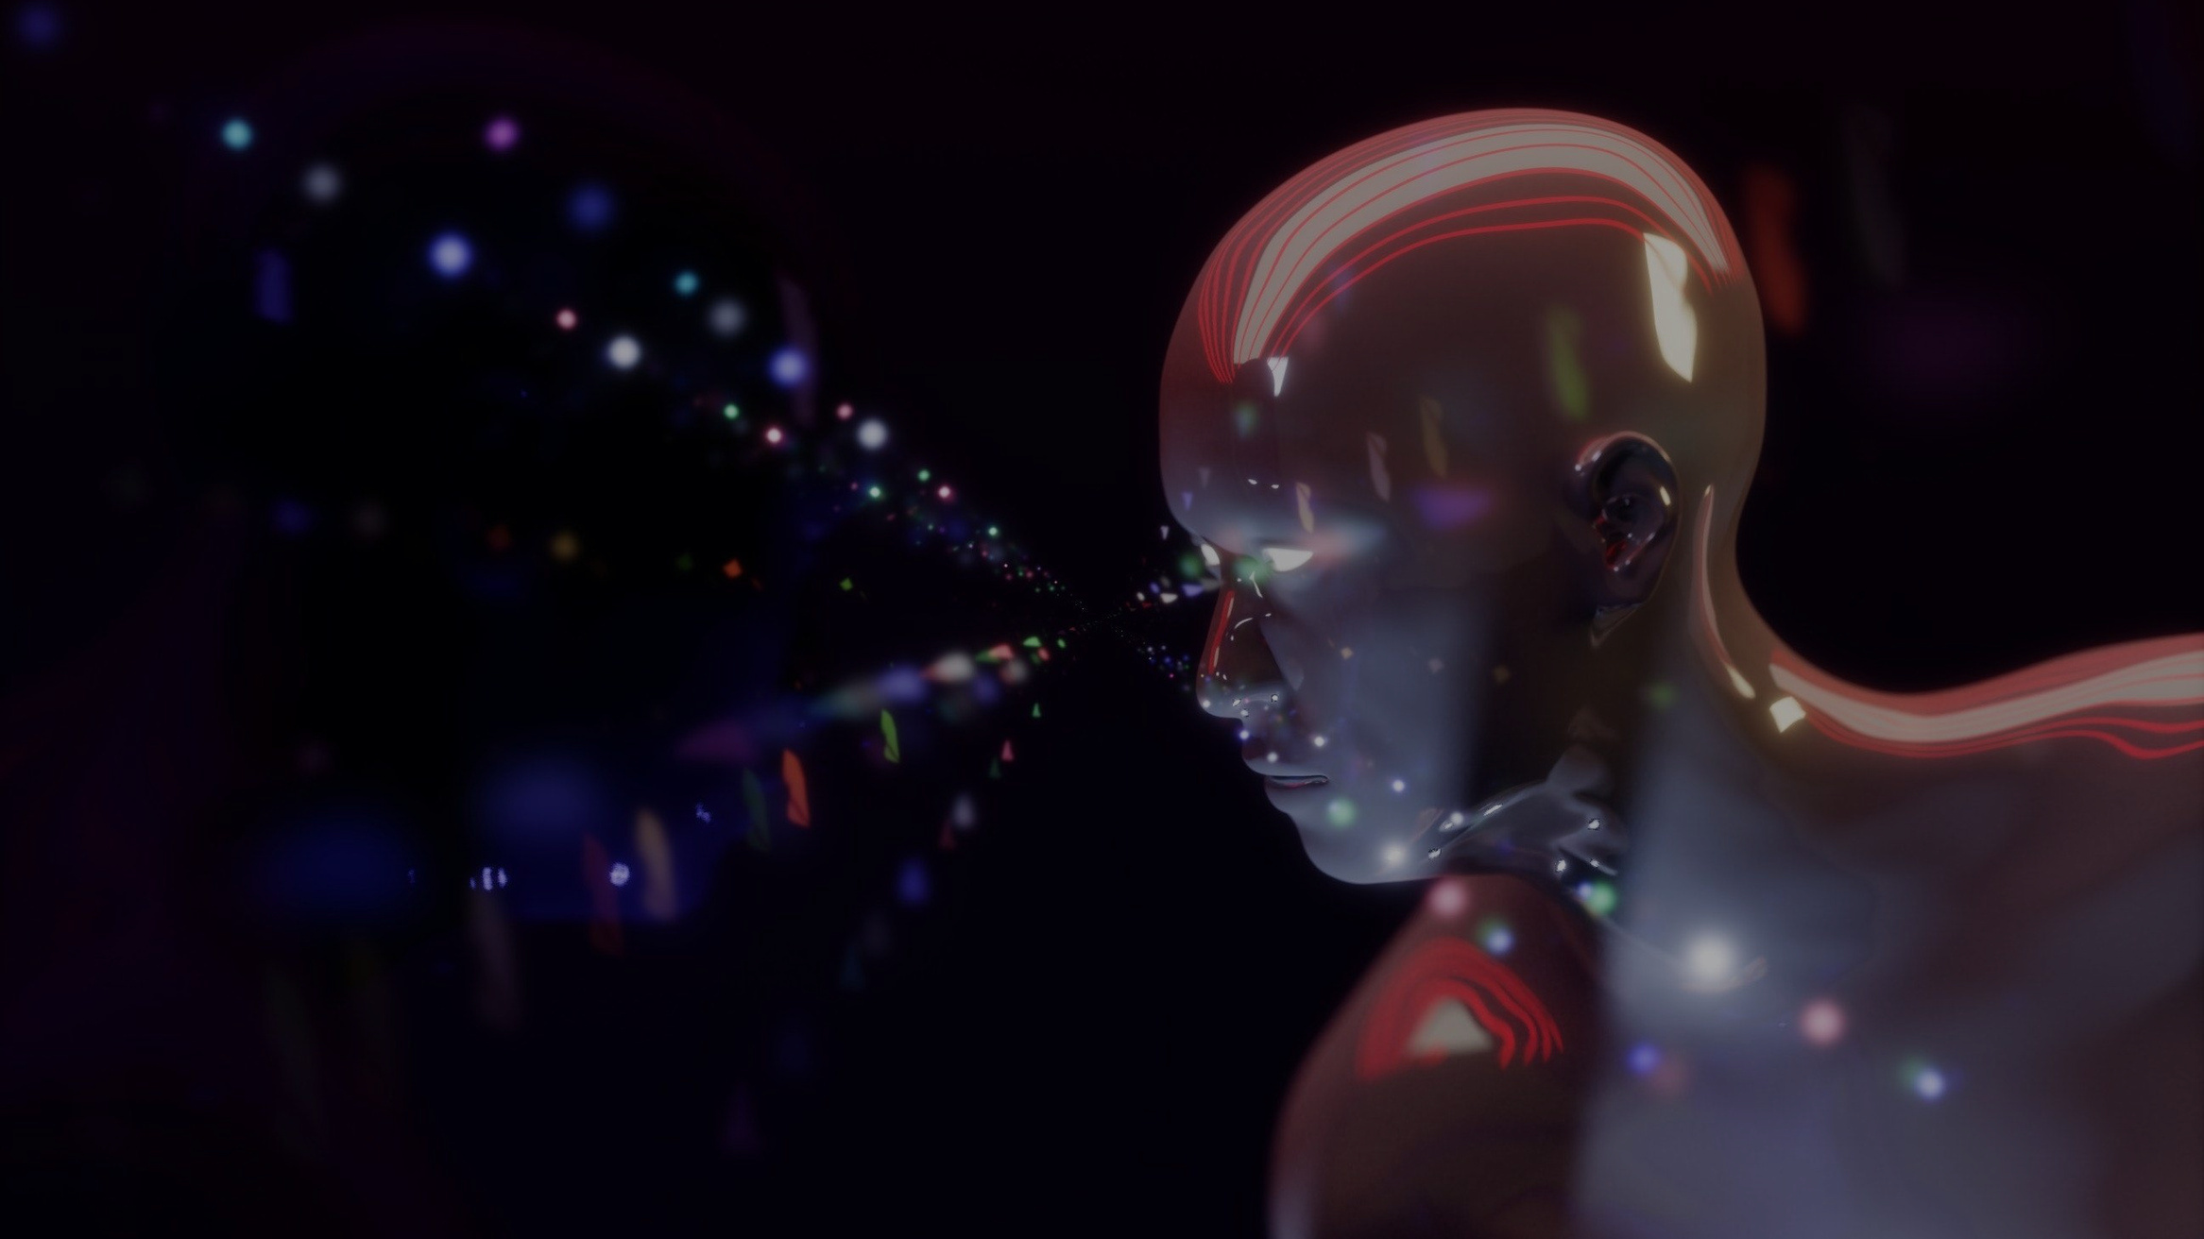
Geri yayılım algoritması
Yapay sinir ağları, tahmine dayalı analizlerini geliştirmek için düzeltici geri bildirim döngülerini kullanarak sürekli olarak öğrenir. Basitçe, sinir ağındaki pek çok farklı yolda girdi düğümünden çıktı düğümüne akan verileri düşünebilirsiniz. Girdi düğümünü, doğru çıktı düğümüyle eşleştiren yalnızca bir doğru yol vardır. Sinir ağı, bu yolu bulmak için aşağıdaki gibi çalışan bir geri bildirim döngüsü kullanır :
Her düğüm, yoldaki bir sonraki düğüm hakkında bir tahminde bulunur.
Tahminin doğru olup olmadığını kontrol eder. Düğümler, daha doğru tahminler sunan yollara daha yüksek ağırlık değerleri ve yanlış tahminler sunan düğüm yollarına daha düşük ağırlık değerleri tayin eder.
Düğümler, bir sonraki veri noktası için daha yüksek ağırlık değerine sahip yolları kullanarak yeni bir tahminde bulunur ve ardından 1. Adımı tekrarlar.

Slide 11
Teşekkürler!
Alper KARTAL
Hamdi Utku PARALI

